Slide 1
Zlato, Stříbro, Platina
Anna Kryštofová

Slide 2
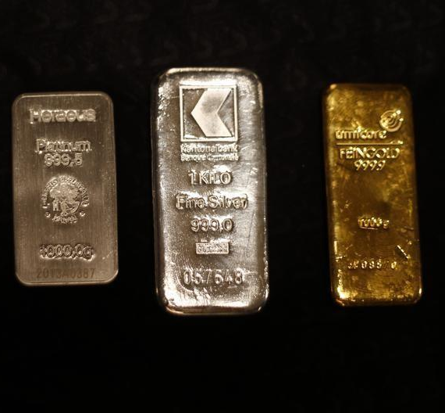
Ag, Au, Pt – Drahé kovy
Ušlechtilé kovy, chemicky odolné
Použití: minulost – klenotnictví, platidla, zdobení, pigmenty; nyní použití i v elektronice a nových technologiích, …
Kujné
Vysoká hustota (Ag 10,49 g/cm³, Pt 21,45 g/cm³, Au 19,26 g/cm³)
Další drahé kovy: Ru, Rh, Pd – lehké platinové kovy
Krystalují v kubické soustavě

Slide 3
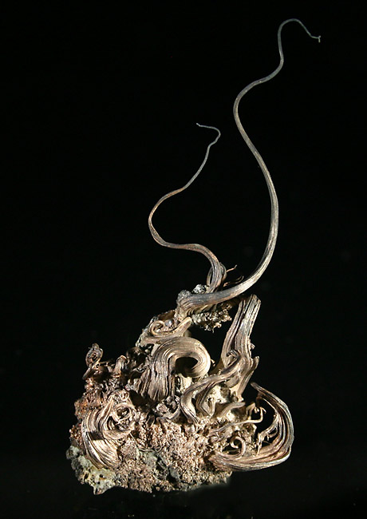
Stříbro
Nejlepší kovový vodič
Nejméně chemicky odolný drahý kov
Výskyt v sulfidických rudách (argentit a akantit Ag₂S), jako příměs ve zlatě a rudách jiných kovů; vzácně ryzí
Dobře se odlévá, tažné, kujné
Vysoká odrazivost povrchu
Měkké, často se používá ve slitinách
Na vzduchu se pokrývá oxidy, sulfidy – černání
Šperky, mince, umělecké předměty

Slide 4
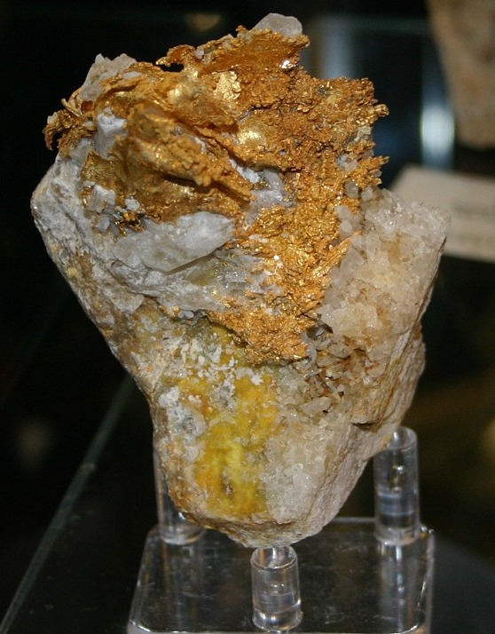
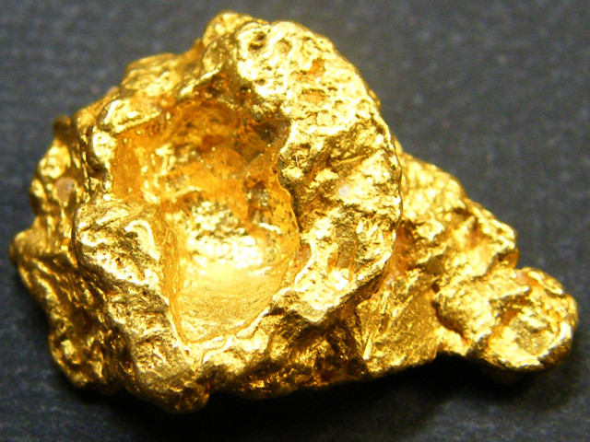
Zlato
Rozpustné v lučavce a v alkalických roztocích kyanidů
Vyskytuje se ryzí – krystaly, žíly; vzácně sloučeniny
Specifická barva, vysoký lesk
Velmi měkké, snadno se tvaruje
Použití většinou ve slitinách
Zlacení pomocí amalgámů, nebo roztoků [Au(CN)₂]⁻ komplexů
Snadno se válcuje na plechy a vytahuje na tenké drátky

Slide 5
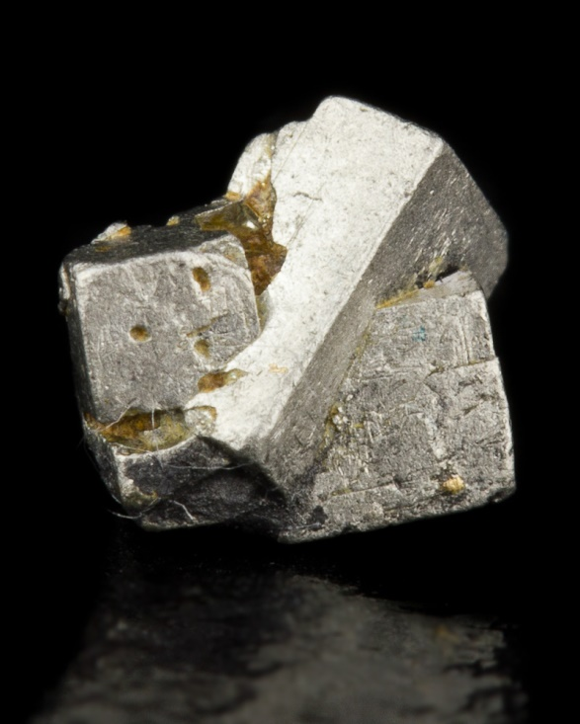
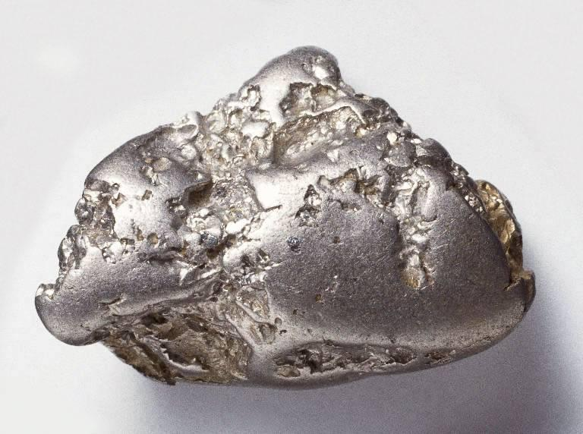
Platina
Odolnější než Au a Ag, pomalu se rozpouští v horké lučavce
Výskyt: ryzí (krystaly, valouny)
Použití často ve slitinách s Rh a Ir
Velmi široké použití (katalyzátory, elektrody, farmacie a mnoho dalšího)
Pt kelímky pro žíhání a tavené (t_{m,Pt} = 1768 °C)
Začala se používat až nedávno, málo historických předmětů z Pt
Kujná, ražba mincí jen omezeně, mince jsou vzácné

Slide 6
Ryzost
Karát (Kt, kt) – jednotka ryzosti slitin zlata, čisté zlato = 24 Kt
$Ryzost=24∙\frac{hmotnost Au obsaženého ve slitině}{celková hmotnost slitiny}$
(karát (ct) je i jednotka hmotnosti v klenotnictví pro drahokamy, metrický karát = 0,2 g)
Lot – jednotka ryzosti slitin stříbra, čisté stříbro = 16 lotů

Slide 7
Restaurace a konzervace
Identifikace a datace restaurovaných předmětů z drahých kovů
Posouzení stavu poškození, funkčnosti a soudržnosti předmětu
Určení původních postupů výroby a úprav předmětu
Očištění povrchů
Oprava předmětu
Doplnění chybějícího materiálu
Konzervace

Slide 8
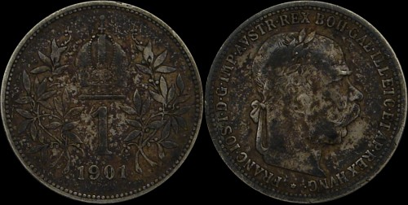
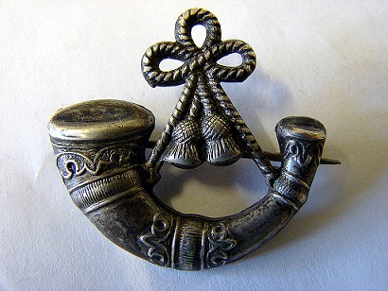
Čištění povrchu
Koroze Ag: vrstvy oxidů, sulfidů – matný povrch, ztráta lesku, změna barvy
Odstranění sulfidů: vodné roztoky obsahující thiomočovinu, emulgátor, EtOH, kyselinu
Organické nečistoty: rozpouštědla (EtOH, benzin, toluen, CCl₄, směsi), tenzidy
Klenoty: bělení Ag-Cu slitin žíháním a následným mořením
Kaše z křídy v NH₃(aq) na povrch, zaschnutí, odstranění kartáčem
Ultrazvuková lázeň
Další: 10% KCN, K₂S₂O₈, Na₂S₂O₃, komplexotvorná činidla, nevodné roztoky polymerů, tenzidů

Slide 9
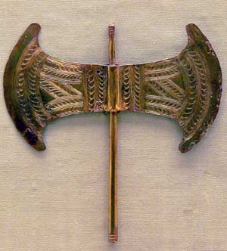
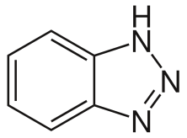
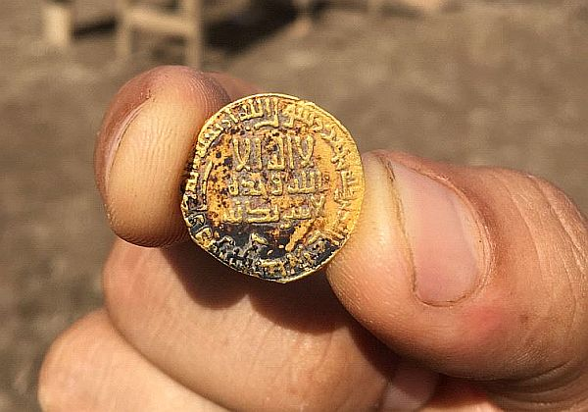
Čištění povrchu
Ochrana povrchu po očištění: vrstva silikonů
Inhibitor koroze: benzotriazol , použití se siloxany – ochranný film
Elektrochemické čištění: anodické leštění Au (thiomočovina, voda, H₂SO₄), Ti elektrody
Archeologické Ag – ztráta plasticity, AgCl na povrchu - přežíhání

Slide 10
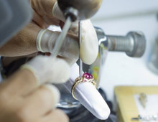
Pájení Au a Ag
Spojování fragmentů
Dříve přes amalgám
Klenotnické pájky: obsahují mimo Ag a Au např. Cu, Zn, Cd, Ni
Nízkoteplotní pájky – obsahuje Ga (bod tání 450 – 650 °C)
Termoaktivní pájky (Zn, H₃BO₃, Cu, P)
Pájky mají žlutou nebo bílou barvu

Slide 11
Zlato – obnova, změna barvy
Slitiny Au mohou mít různé barvy, dle příměsí
Slitiny o nízké ryzosti jsou méně odolné, za určitých podmínek mohou měnit barvu
Žíhání předmětu – příměsi (např. Cu) oxidují, při ponoření do kyseliny se rozpouštějí, povrch předmětu se ochudí o danou příměs, povrch předmětu získá rovnoměrnější zlaté zbarvení

Slide 12
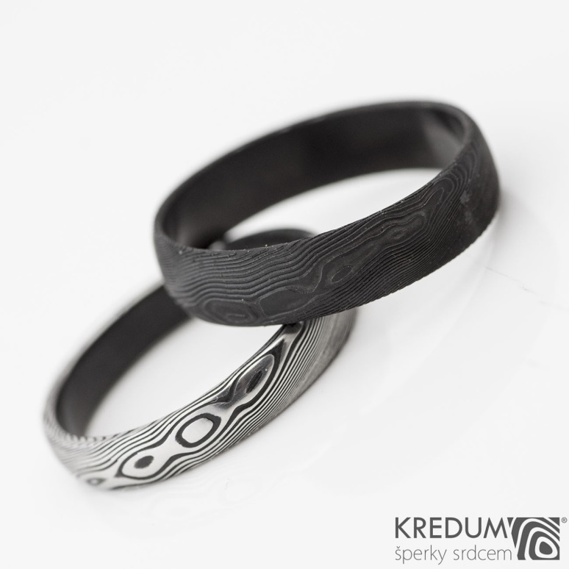
Černění
Pokrytí Ag tenkou vrstvou Ag₂S
Použití směsi polysulfidů draselných a thiosíranu draselného („sirná játra“, příprava z uhličitanu draselného a síry, oxidací)
Amalgamace před černěním – výsledkem černění jsou sametově černé tóny
Galvanicky: elektrolyt obsahuje sirné sloučeniny, předmět je připojen k anodě, katoda je z Pt; 1–5 V; 0,01-0,02 A/dm²
Možnost lokálního černění nanášením sulfidických roztoků na předehřátou plochu
Zbarvení jde upravit aditivy do černících roztoků
Černění Au: elektrolyticky, kyanidový elektrolyt, oxidační přísady

Slide 13
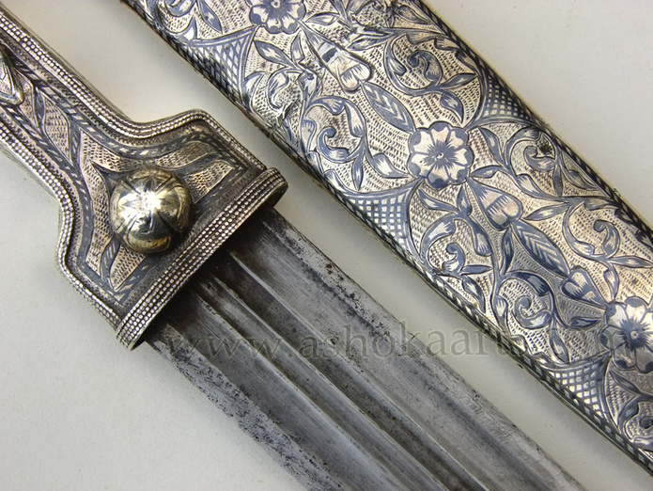
Niello
Ornamentální černé obrazce na povrchu stříbra
Do vyrytých nebo vyražených motivů
Vznik: slitina sulfidů Ag, Cu, Pb
Požadované plochy se zaplní práškem této směsi, zahřeje se – směs taje – zaplní se prohlubně na předmětu
Tavidla: borax, chlorid amonný
Odstín a lesk výsledné černi záleží na složení směsi a podílu jednotlivých složek
Nefunguje na zlatých površích

Slide 14
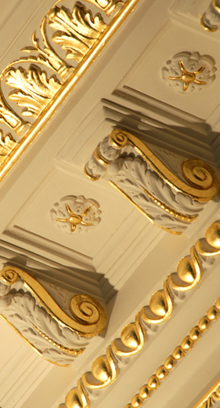
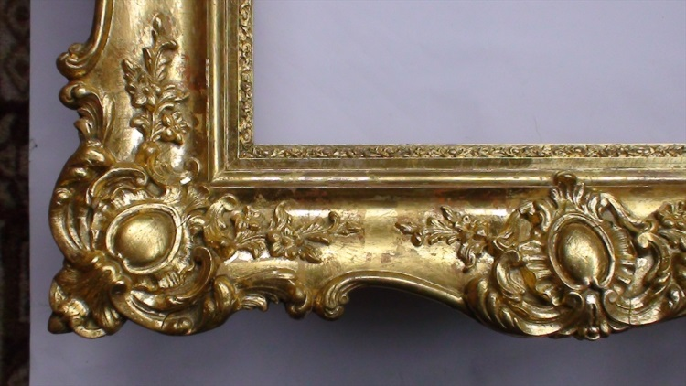
Zlacení
Zlacené předměty: dřevo, kovy, sádra, kosti, látky, papír, kámen, kůže
Úprava povrchu, nanesení podkladu a lepivých směsí, položení zlata, dekorativní úpravy
Použití lístkového zlata
Zlaté povrchy se leští, nebo pokrývají laky (mohou obsahovat pigmenty)
I stříbření, nebo i dekorace jinými kovy a slitinami

Slide 15
Elektrochemické zlacení a stříbření
V minulosti amalgámem, nyní úprava povrchu a elektrolýza
Odmaštění povrchu, odstranění vrstev oxidů, omytí vodou
Galvanizační lázeň – elektrolyty kyanidové (neutrální, kyselé, bazické) a nekyanidové (např. elektrolyt připravený varem roztoku AuCl₃, K₄[Fe(CN)₆] a Na₂CO₃)
Stříbření – komplexní stříbrná sůl, kyanidové elektrolyty, difosforečnanový elektrolyt, aj. + aditiva

Slide 16
Restaurování zlacení na dřevě a kovu
Zpevnění dřevěného povrchu, podkladu a části zlacení, doplnění chybějícího podkladu a zlacení, nátěr laky
Podklad např. levkas – plastická látka tvořená klihem s křídou a kaolinem, s přídavky živce (tvrdost) a pigmentů
Zlacené kovy: očištění kovu, položení základního nátěru – několik vrstev – broušení každé vrstvy, možnost přidání pigmentace
Zlacení (i stříbření) lze imitovat jinými kovy/slitinami

Slide 17
Děkuji za pozornost

